Slide 1



혼밥 남녀
Man and woman Eating alone
지도 교수 : 정 의훈 교수님
이름 | 강필우 | 송재호 | 오준혁 | 김주형
학과 | 소프트웨어 공학 | 컴퓨터 공학 | 컴퓨터 공학 | 컴퓨터 공학
학번 | 2015156050 | 2015150048 | 2015150049 | 2015154042

Slide 2

종합 설계 개요
관련 연구 및 사례
시스템 수행 시나리오
시스템 구성도
시스템 모듈 상세 설계
6. 개발 환경 및 개발 방법
7. 데모 환경 설계
8. 업무 분담
9. 종합 설계 수행 일정
10. 필요기술 및 참고문헌

Slide 3


00
지적 사항
지난 발표에서의 지적사항
지적 사항에 대한 답변
상세설계 내용 불충분
2. 개발 진도 빨리할 것
3. 기능 추가 필요
4. 상세 설계 내용 추가 보완
5. 혼밥 생활을 개선해 줄 수 있는 기능이 필요하지 않을까?
6. 관리자 기능 섬세 설계 필요
기존 잘못된 양식을 제거하고 제시된 양식을 토대로 충분한 양을 작성하였다.
2. 모이는 시간 및 작업투자시간 늘리겠다.
3. 채팅, 공지사항, 평균 매출시간 통계그래프를 추가하였다.
4. 1번 답변과 동일
5. 채팅, 공지사항 기능을 추가하였다.
6. 관리자 기능 UI를 수정, 변경, 추가하였다.

Slide 4
01 | 종합 설계 개요

Slide 5
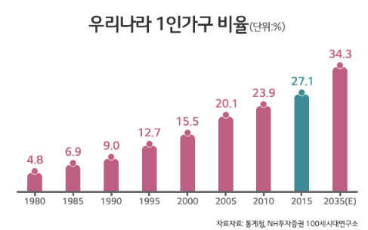

01
종합 설계 개요
배경
바쁘게 흘러가는 현대생활 속에서 혼밥족이 늘어나는 추세이다.
최근 최저임금 인상에 따른 자영업 종사자들의 인건비 문제가 우려되고있다.

Slide 6
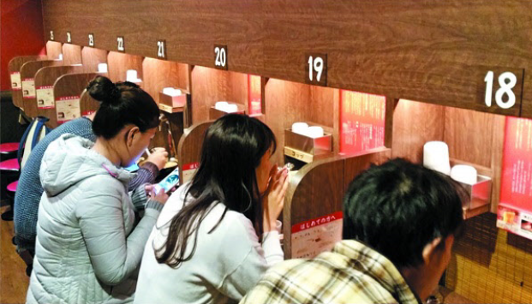
01
종합 설계 개요
목표
혼밥족들이 점점 증가하는 추세이므로 그들을 위한 다양한 서비스를 제공하고자 한다.
아두이노를 통해 좌석의 여부를 센서로 자동인식을 할 수 있어 식당의 회전력을 높이고자 한다.
기대효과
혼밥족들이 더욱 편안하고 빠르게 식사해결이 가능해진다.
자영업의 인건비 문제를 해소할 수 있다.

Slide 7
02 | 관련 연구 및 사례

Slide 8

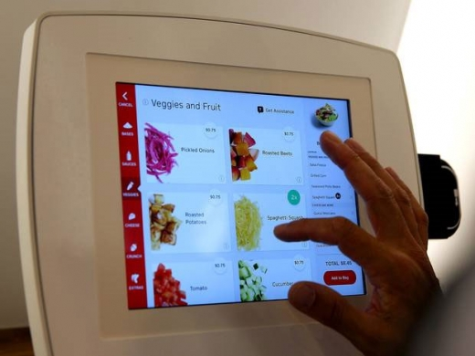
02
관련 연구 및 사례
관련 연구 사례
터치스크린을 통한 주문(오더 무인 포스)
오더 무인 포스
매장에서 기다리지 않고 터치 스크린을 통한 주문 및 결제할 수 있는 서비스.
 | 오더 무인 포스 | 혼밥 남녀
비용 | 비싸다. | 저렴하다.
장소 | 큰 스크린 때문에 장소의 제약을 받는다. | 제약을 받지 않는다.
상황 | 요리가 나올 때 혹은 주문하기 위해 기다리는 소요 시간의 문제 | 어플을 통해 언제 어디서든지 예약 서비스를 통해 소요시간 문제 극복

Slide 9
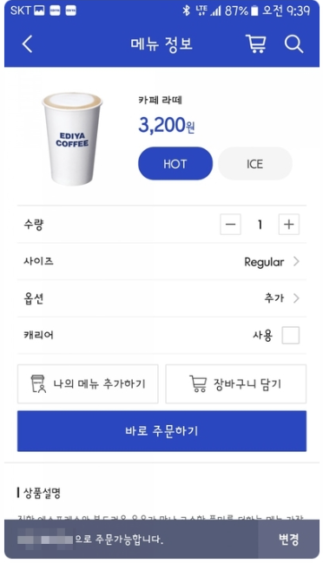
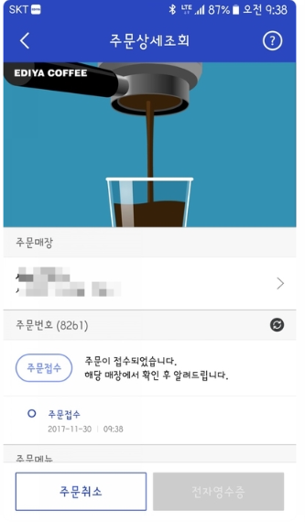
02
관련 연구 및 사례
관련 연구 사례
이디야 앱 스마트 오더
이디야 앱 스마트 오더
- 매장에서 기다리지 않고 앱을 통한 주문 및 결제할 수 있는 서비스.
 |  | 이디야 앱 스마트 오더 | 혼밥 남녀
상황 | 좌석 | - 주문 및 결제만 가능 | - 좌석 미리보기 기능 좌석 미리보기 기능을 통해 좌석 사용 여부 확인 가능 - 좌석 예약제 기능 고객이 원하는 자리를 예약하여 사용하는 기능

Slide 10
03 | 시스템 수행 시나리오

Slide 11
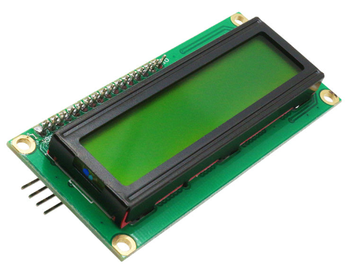
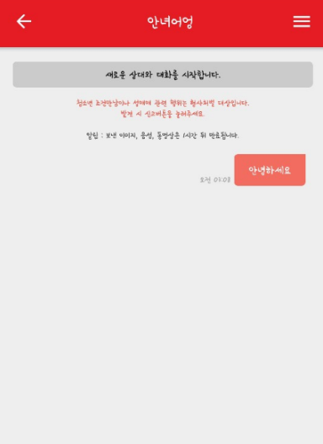
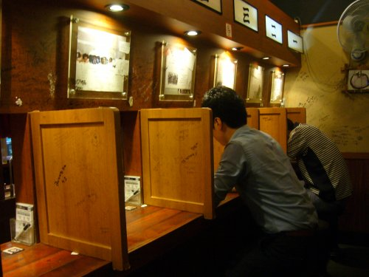


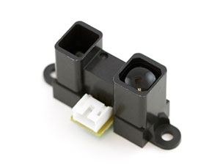

03
시스템 수행 시나리오
3
1
2
채팅 모드 추가
적외선 센서를 통한 좌석 확인 기능
디스플레이에 남은 시간 출력 기능

Slide 12
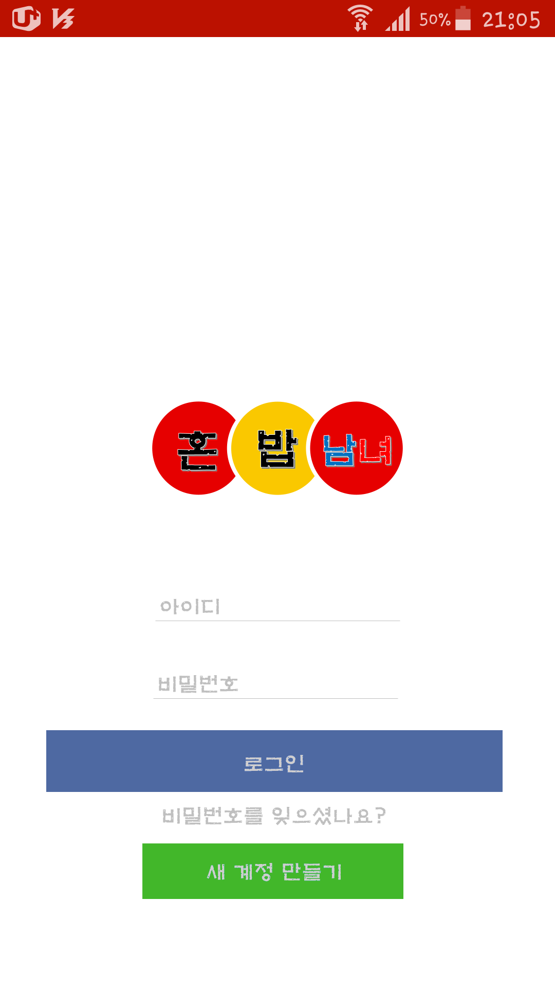
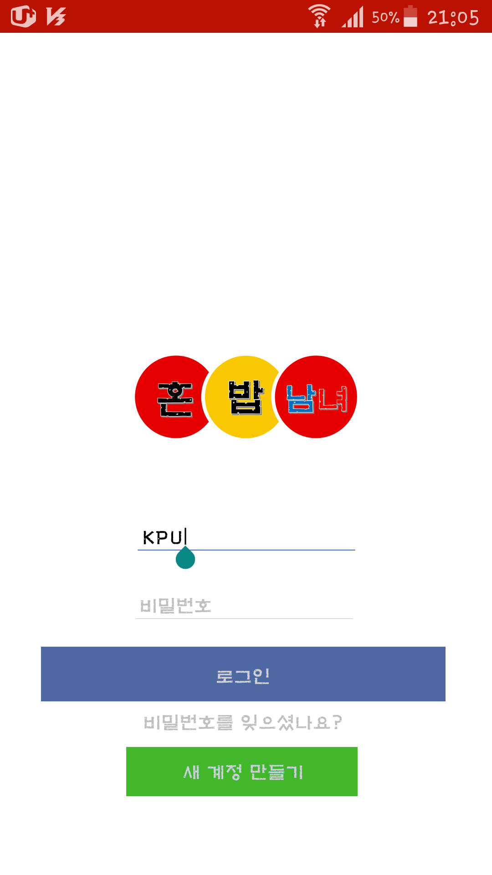
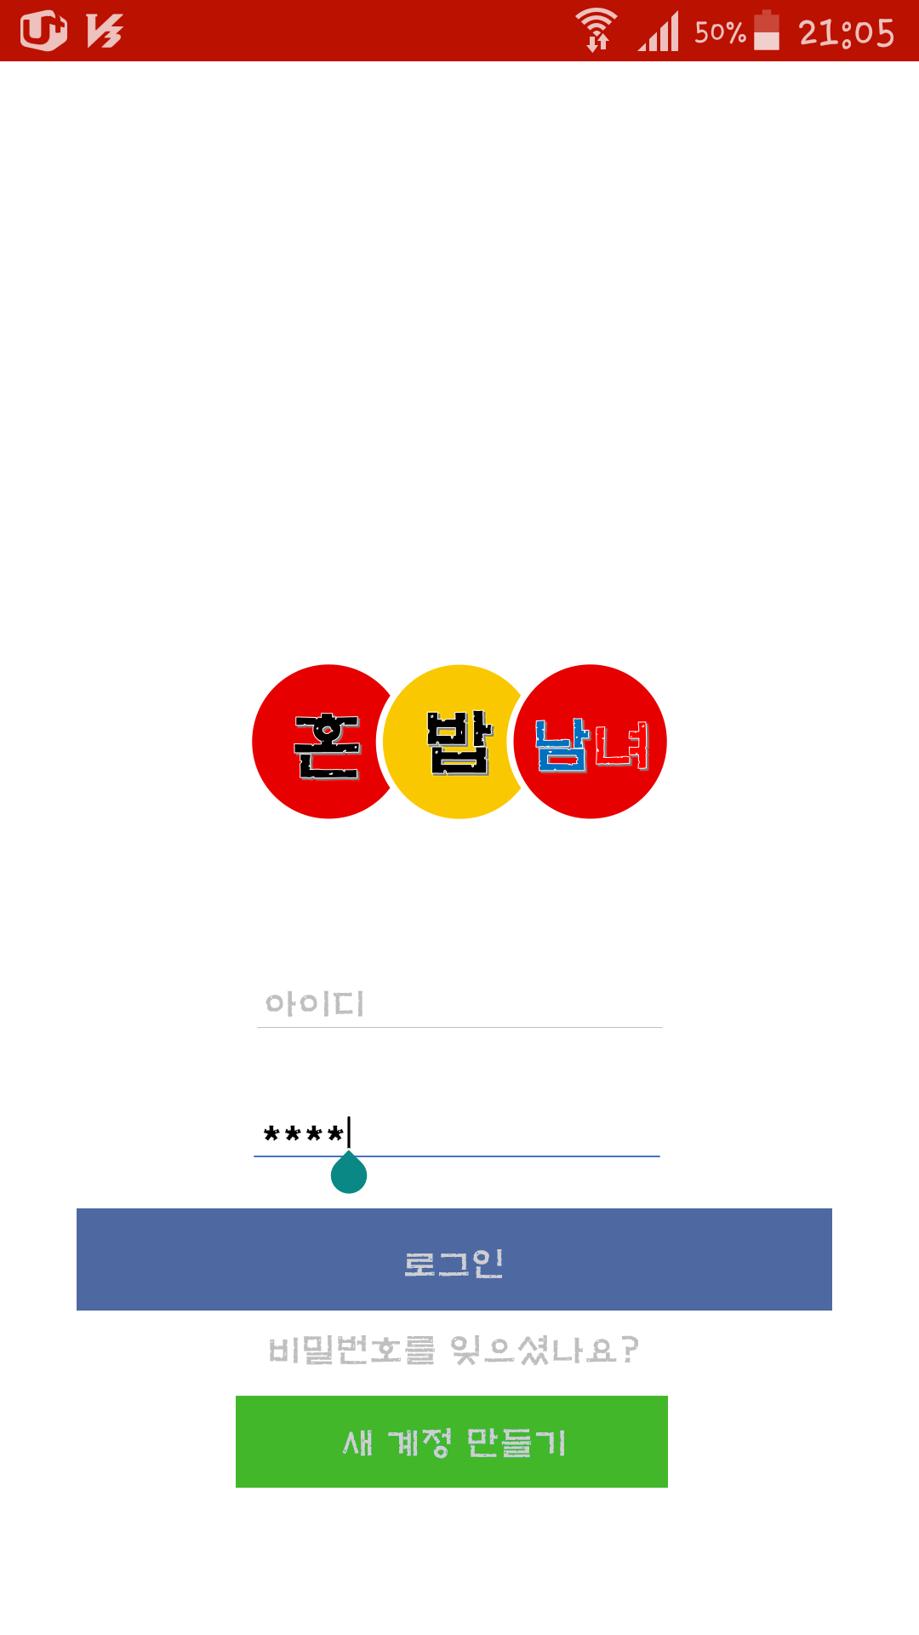

03
시스템 수행 시나리오 - 사용자
1. ID
2. Password
3. Login

Slide 13
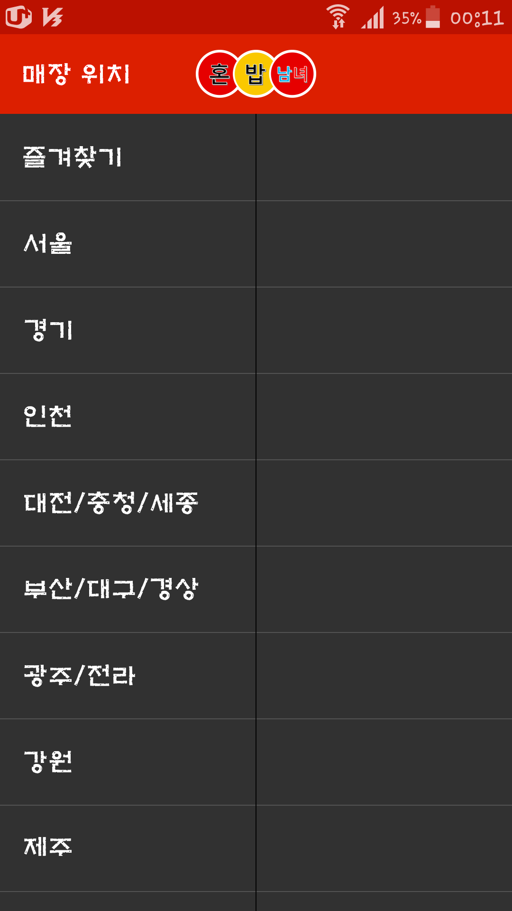
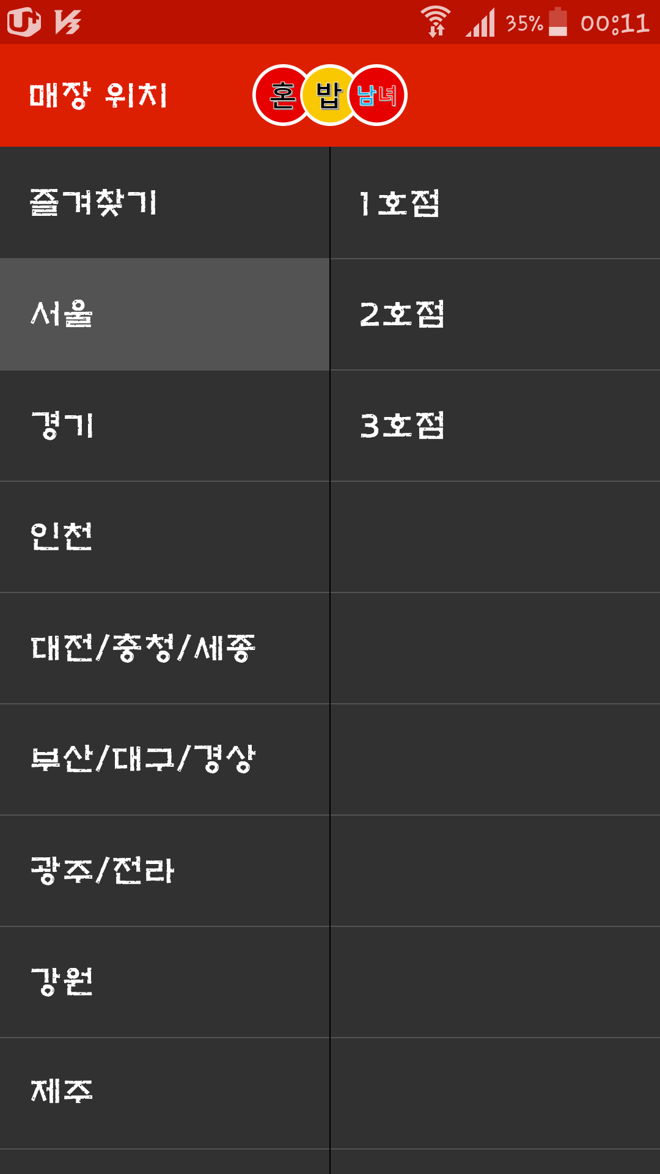
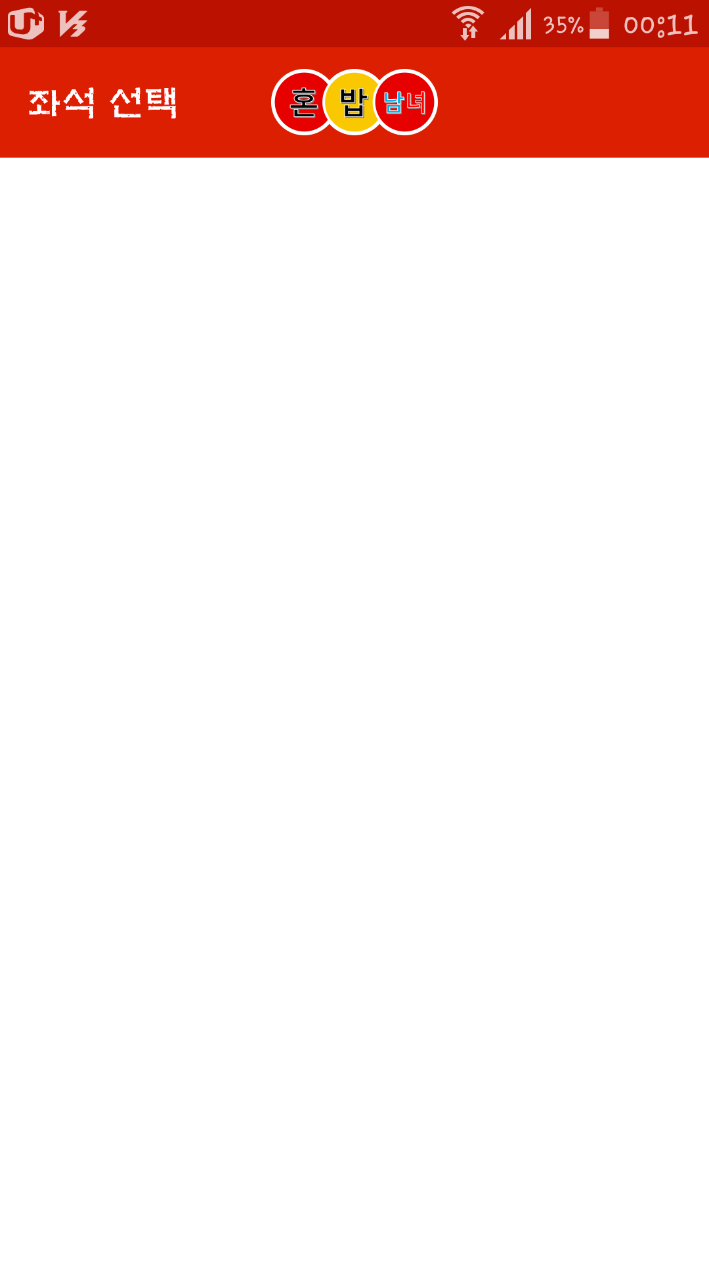
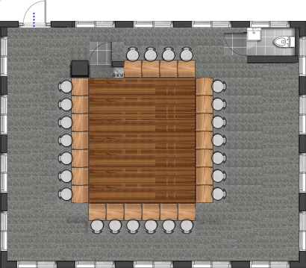
03
시스템 수행 시나리오 - 사용자
1. 매장 지역 확인
2. 매장 위치 확인
3. 좌석 선택
주방

Slide 14
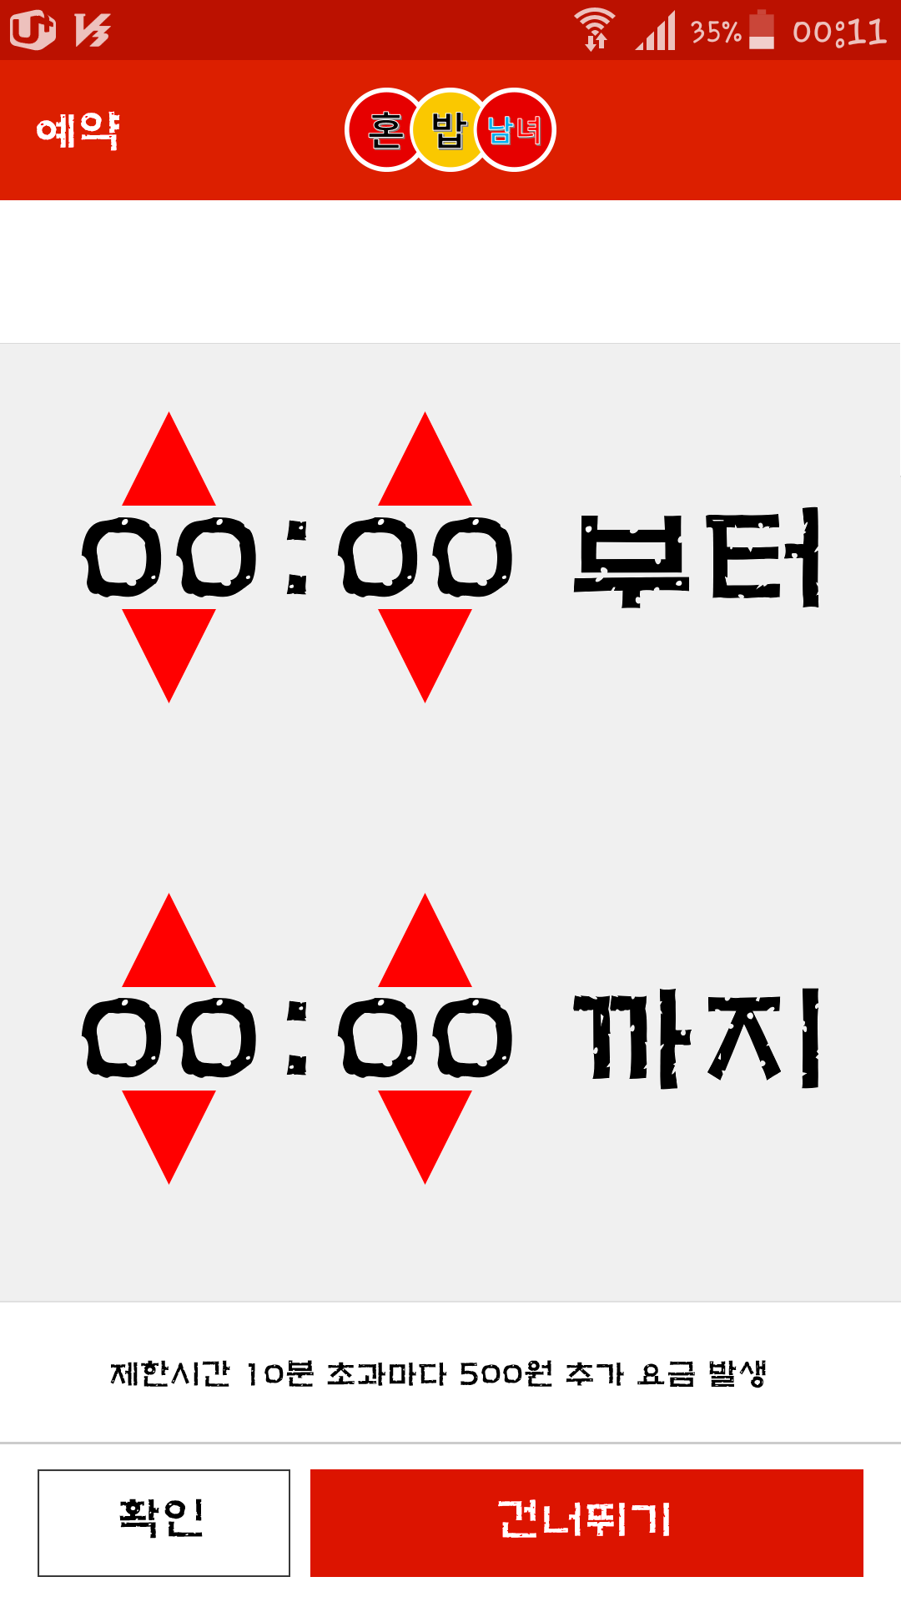
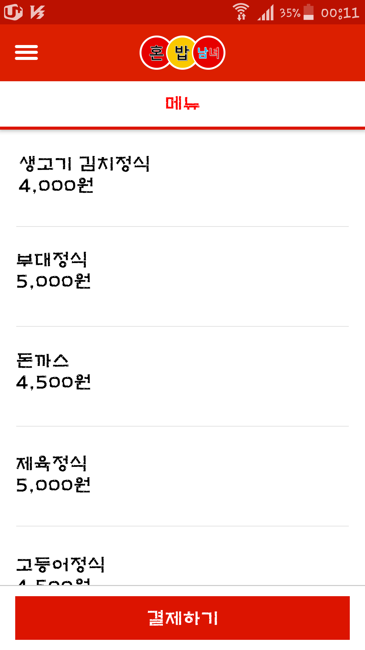
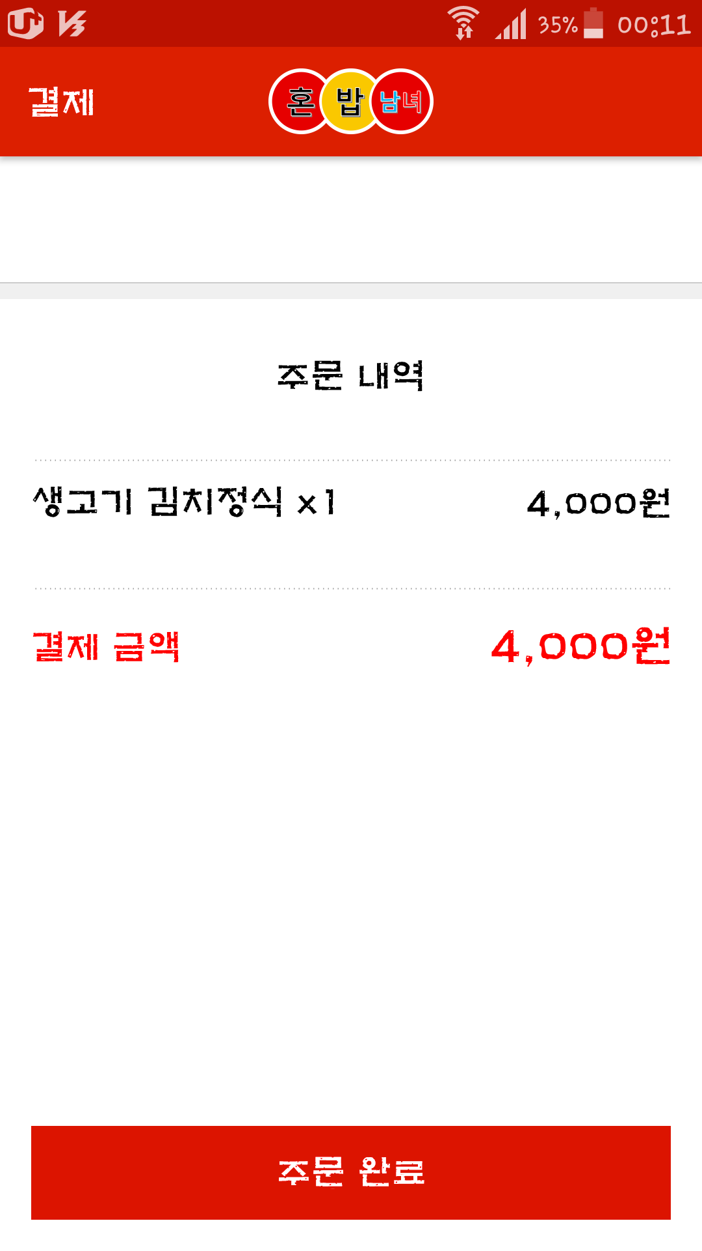
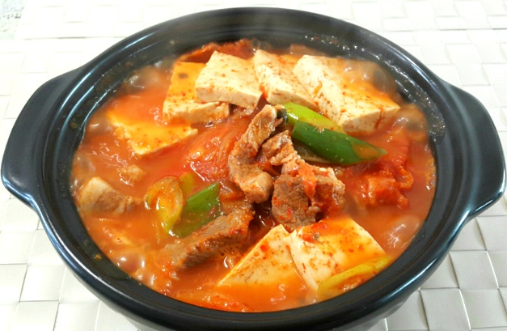
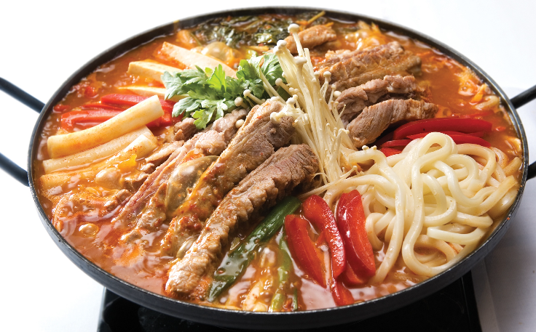
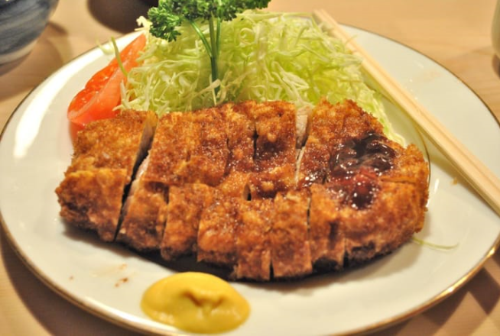
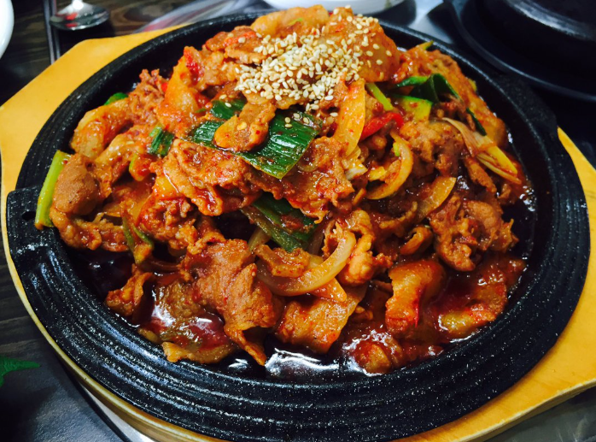
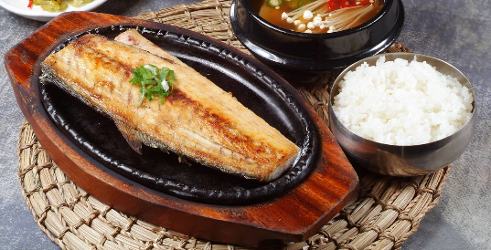

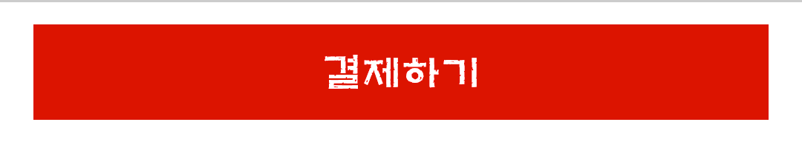
03
시스템 수행 시나리오 - 사용자
1. 시간 선택
2. 메뉴 선택
3. 주문 내역 확인

Slide 15
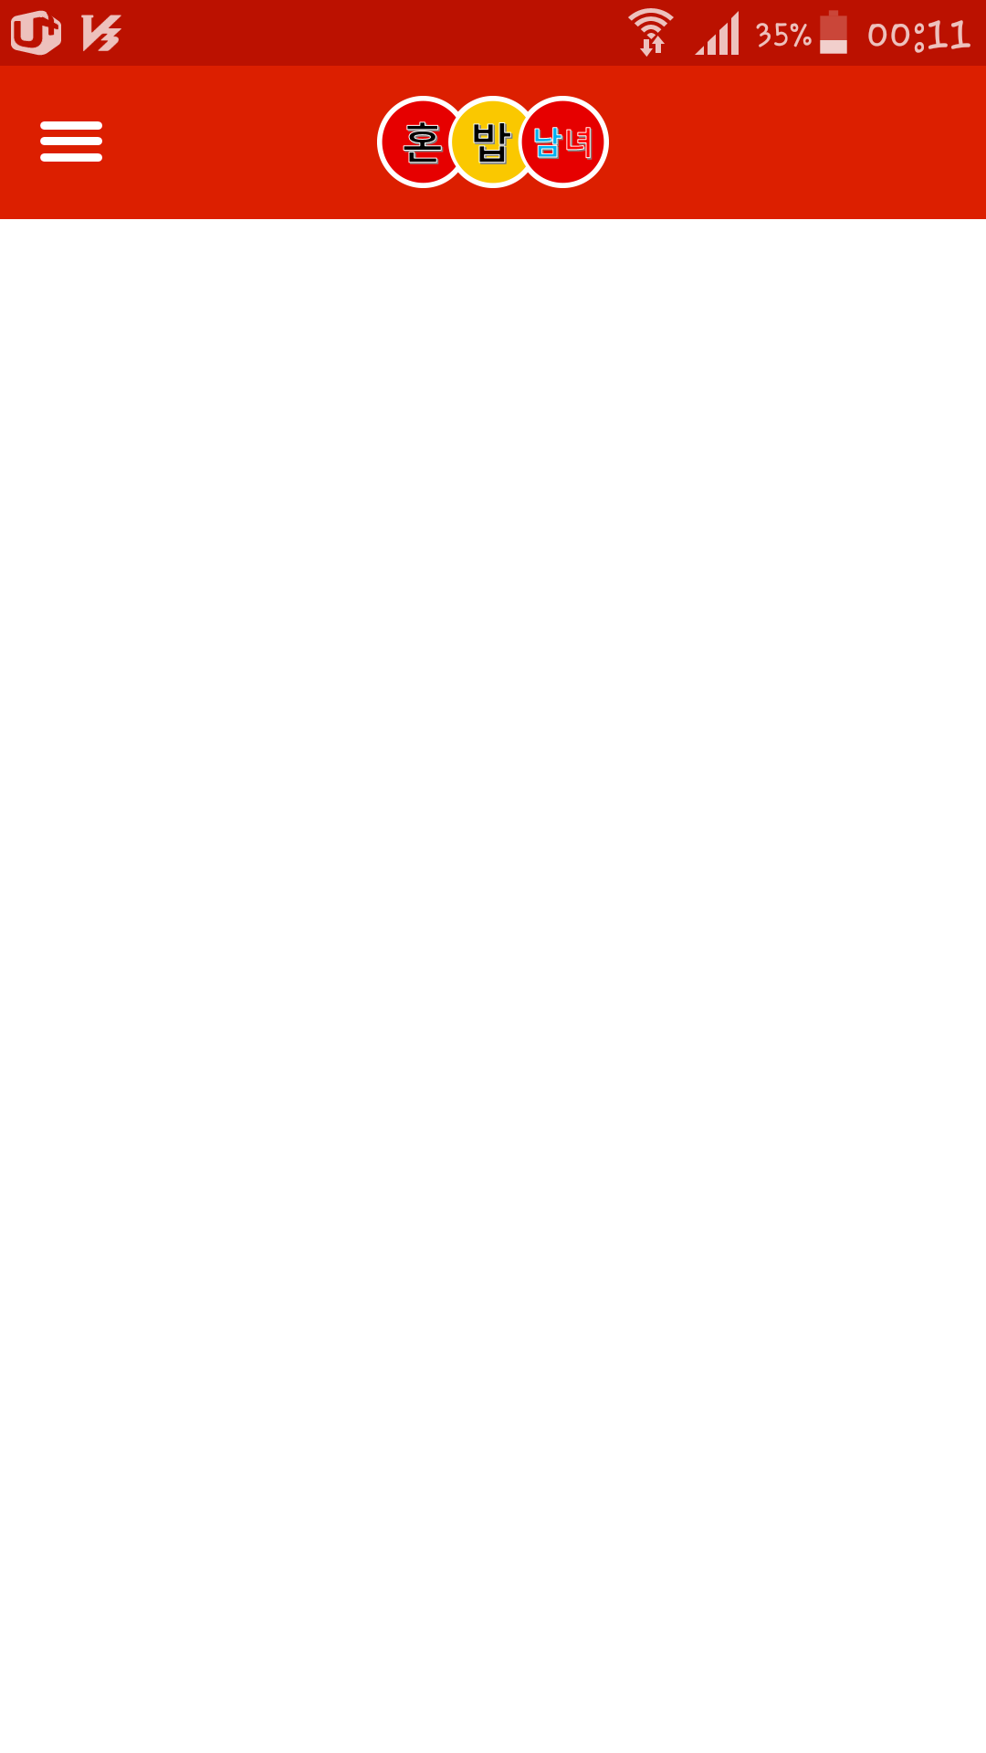

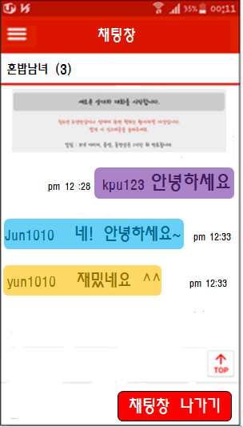
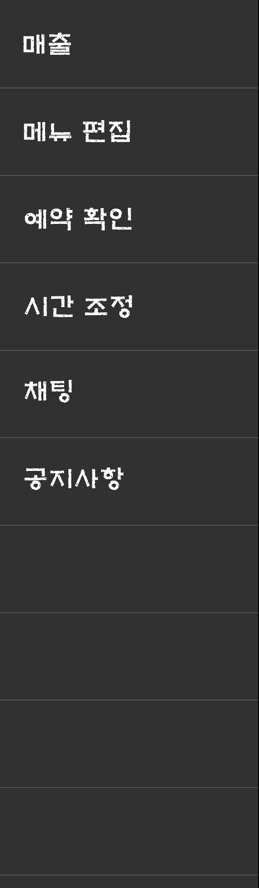


03
시스템 수행 시나리오 - 사용자
1. 채팅
2. 방 만들기
3. 방 입장하기
채팅하기
방 만들기
+
혼밥 남녀 (6)
A1
A2
A3
A4
A5
A6
A7
x
D1
B1
30
D2
주방
B2
방 이름 : 혼밥남녀
D3
B3
D4
B4
12
만들기
B5
B6
C1
C2
C3
C4
C5
C6
C7
12
24
5
채팅창 나가기

Slide 16
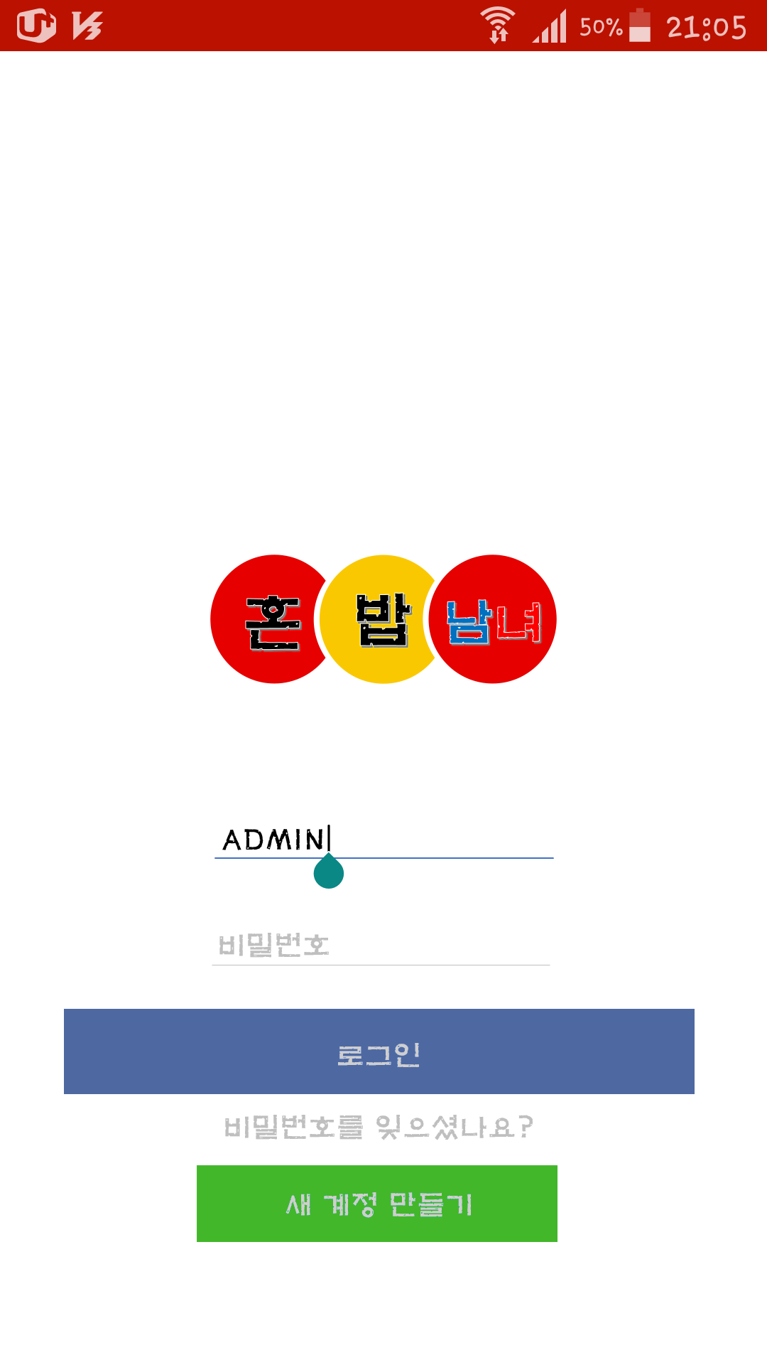
03
시스템 수행 시나리오 - 관리자
1. ID
2. Password
3. Login

Slide 17
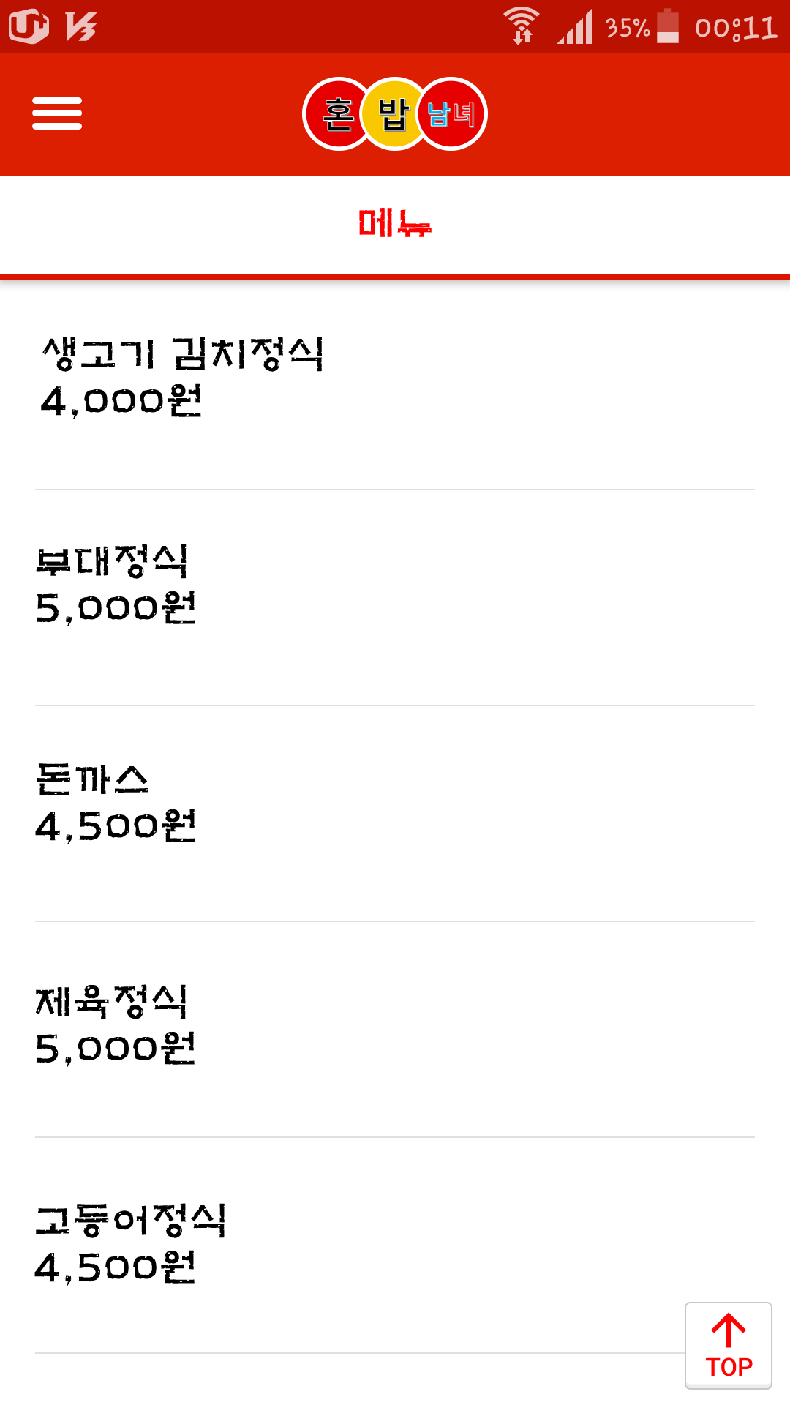
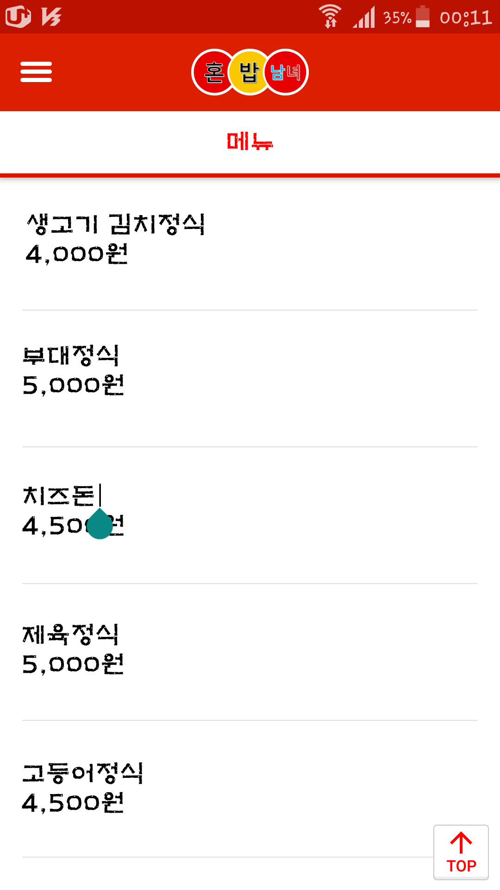

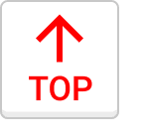
03
시스템 수행 시나리오 - 관리자
1. 메뉴 편집
2. 상세 메뉴 편집
3. 메뉴 이름 편집
A3
A4
A5
A6
A7
B1
30
주방
B2
B3
B4
12
B5
B6
C3
C4
C5
C6
C7
12
24
5

Slide 18
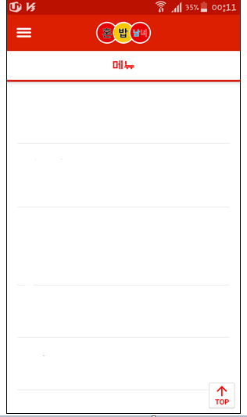
03
시스템 수행 시나리오 - 관리자
1. 예약 확인
2. 좌석 선택
3. 예약 시간 및 내역 확인
좌석 C7
예약 시간 | 아이디 | 주문내역
11 : 15 | yun1010 | 스시한판S x1
11 : 50 | jun1010 | 스시한판M x1
12 : 25 | minseong90 | 스시한판M x1
13 : 00 | juhyeong111 | 스시한판M x1
13 : 45 | jaeho93 | 스시한판M x1
14 : 10 | kpu123 | 스시한판L x1
: | Id | Menu
A1
A2
A3
A4
A5
A6
A7
D1
B1
30
D2
주방
B2
주방
D3
B3
D4
B4
12
B5
B6
C1
C2
C3
C4
C5
C6
C7
12
24
5

Slide 19
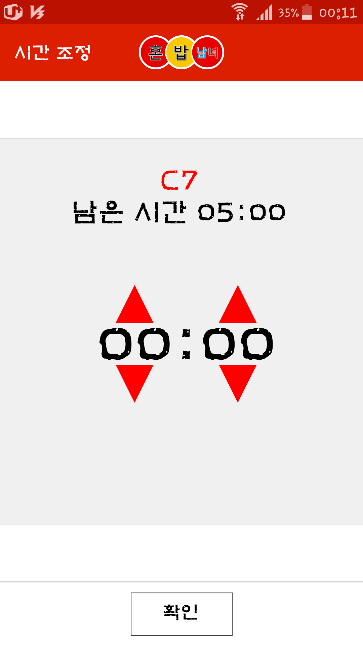
03
시스템 수행 시나리오 - 관리자
1. 시간 조정
2. 좌석 선택
3. 좌석 선택 후, 시간 조정하기
A1
A2
A3
A4
A5
A6
A7
A1
A2
A3
A4
A5
A6
A7
D1
B1
30
D1
B1
30
D2
주방
B2
D2
주방
B2
D3
B3
D3
B3
D4
B4
12
D4
B4
12
B5
B5
B6
B6
C1
C2
C3
C4
C5
C6
C7
C1
C2
C3
C4
C5
C6
C7
12
24
5
12
24
5

Slide 20
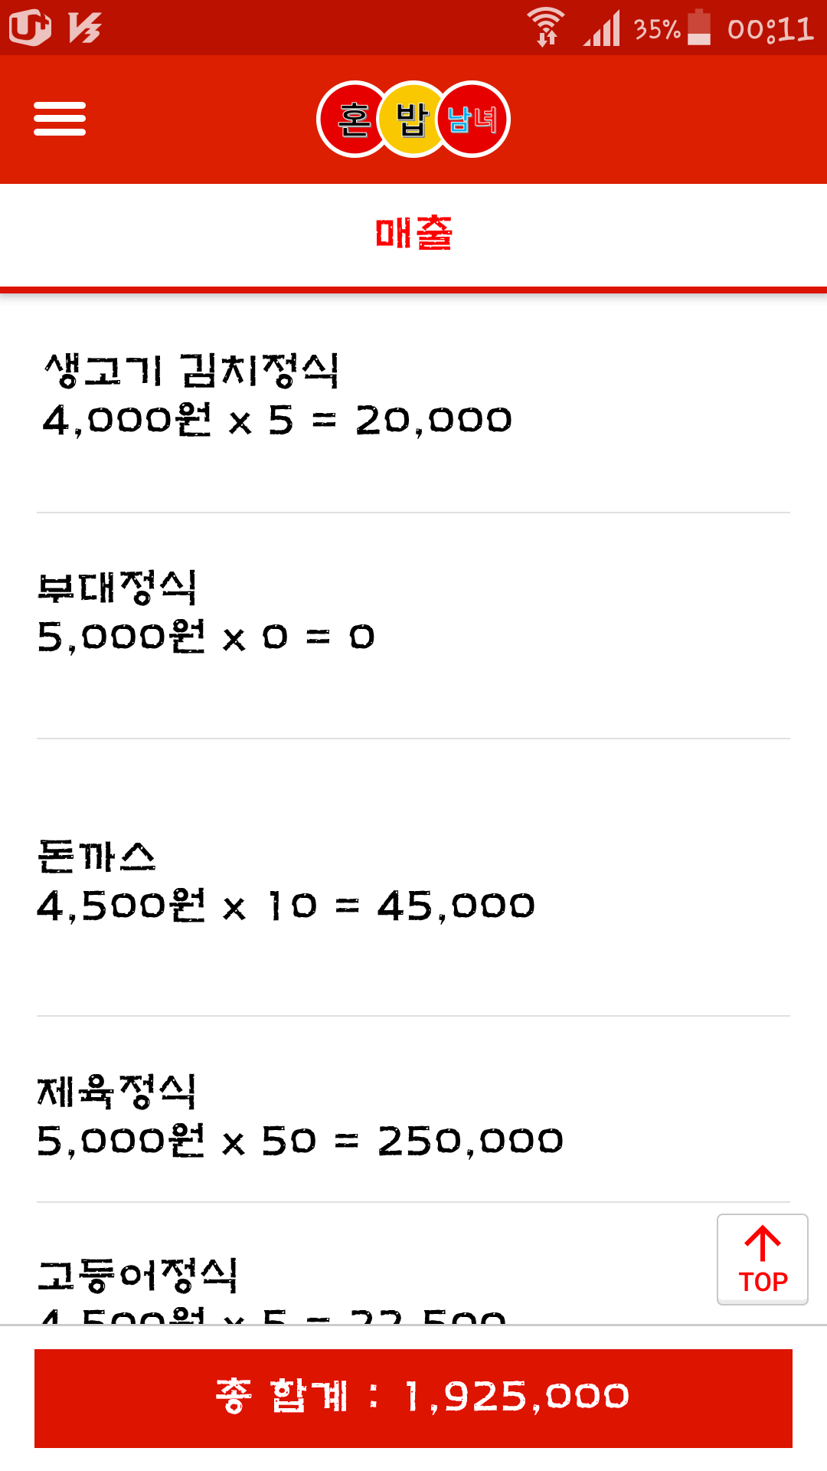
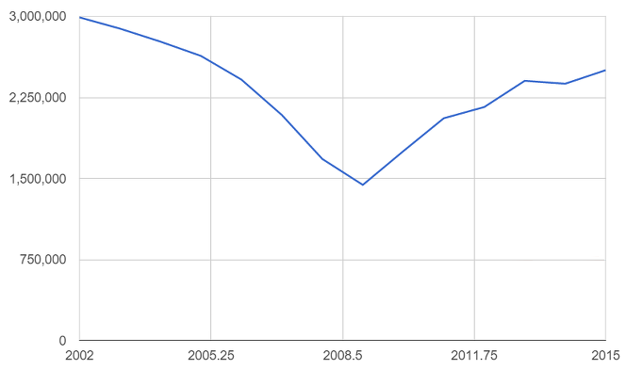
03
시스템 수행 시나리오 - 관리자
1. 매출
2. 매출 확인
3. 총 매출
매출
날짜 선택
300
년도 :
▼
A1
A2
A3
A4
A5
A6
A7
225
D1
B1
30
월 :
D2
주방
B2
▼
D3
B3
주차 :
150
D4
B4
12
▼
B5
B6
C1
C2
C3
C4
C5
C6
C7
확인
75
12
24
5
0
단위(만)
월
화
수
목
금
토
일

Slide 21

03
시스템 수행 시나리오 - 관리자
1. 공지사항
2. 공지사항 추가
3. 내용 입력하기
공지사항
공지사항
추가하기
+
내용 입력
제목 :
내용 :
A1
A2
A3
A4
A5
A6
A7
D1
B1
30
D2
주방
B2
D3
B3
D4
B4
12
B5
B6
C1
C2
C3
C4
C5
C6
C7
12
24
5
채팅창 나가기
취소
저장

Slide 22
04 | 시스템 구성도

Slide 23
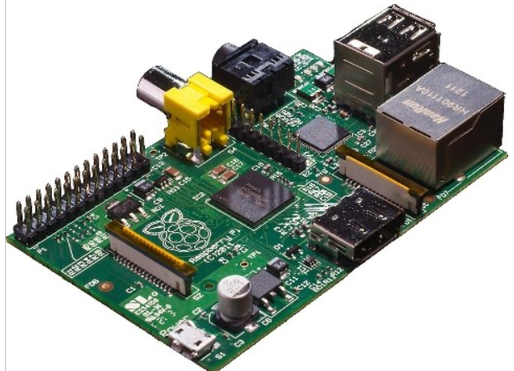


04
시스템 구성도
APPLICATION
사용자 검색 모듈
입출력
모듈
Arduino
요청
주문 정보
좌석 정보
센서 좌석 인식
시간 정보 확인
요청
응답
User
응답
요청
관리자 검색 모듈
요청
응답
예약 확인
가격 측정
시간 기능
매출 현황
Admin
응답
Server

Slide 24
05 | 시스템 모듈 상세 설계

Slide 25
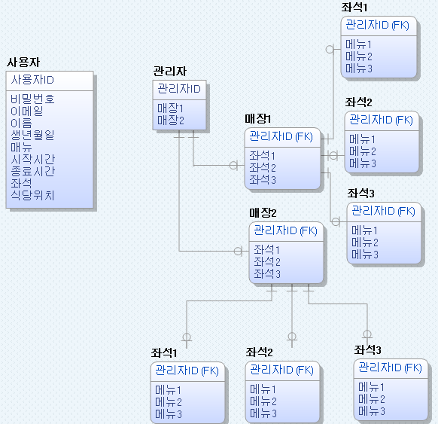
05
시스템 모듈 상세 설계
데이터베이스

Slide 26
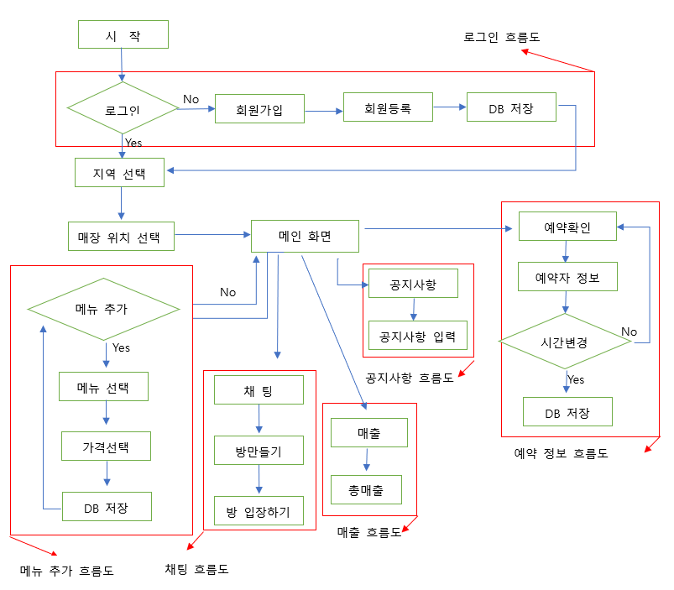
05
시스템 모듈 상세 설계
전체 흐름도(관리자)

Slide 27
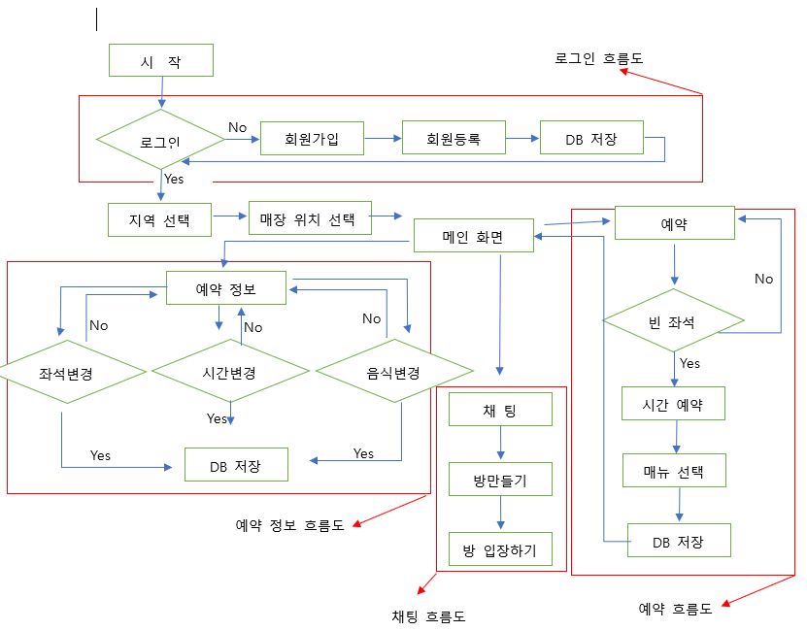
05
시스템 모듈 상세 설계
전체 흐름도(사용자)

Slide 28
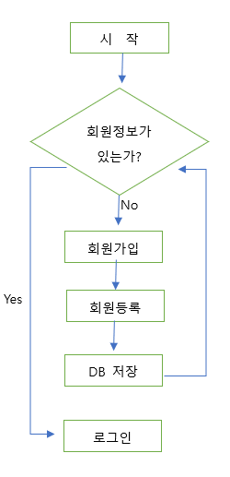
05
시스템 모듈 상세 설계(Android)
MainActivity – public class Login
기능 | 사용자에 대한 정보가 없을 시 사용자에 대한 정보를 입력 받아 DB에 저장하는 기능
함수 | Login(), Join(), RegistActivity(), afterTextChanged() 함수는 회원가입 및 로그인에 관련된 함수들 입니다.
코드 | Public class Login { EditText et_id,et_pw,et_pw_chk; String sId,sPw,sPw_chk; @override Protected void onCreate(Bundle savedInstanceState) { . (생략) et_id=(EditText)findViewById(R.id.et_id); et_pw=(EditText)findViewById(R.id.et_password); et_pw_chk=(EditText)findViewById(R.id.et_Password_chk); } Public class Join(View view) { If(sPw.equals(sPw_chk)) { /*패스워드 확인이 정상적으로됨*/ } else { /*패스워드 확인이 불일치*/ } } …}
결과 | 사용자의 정보가 저장된 DB에서 가져와 로그인을 성공시킴.
로그인

Slide 29
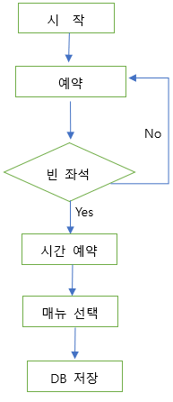
05
시스템 모듈 상세 설계(Android)
예약 (사용자)
MainActivity – public class Reserve
기능 | 시간 및 좌석을 사용자가 선택한 사항에 맞추어 예약된 시간 및 좌석의 관련된 이벤트를 보여준다.
함수 | Seat_Reserve(): 좌석 예약 함수, Clock_Reserve(): 시간 예약 함수, ShowSeatColor(): 예약된 좌석이나 예약되지 않은 좌석을 색깔별로 표시해주는 함수
코드 | public class Reserve { datePicker.init(datePicker.getYear(),datePicker.getMonth(), datePicker.getDayOfMonth()… { @Override public void onDateChanged(DatePicker datePicker, int i, int i1, int i2) { t2.setText(i+"년"+(i1+1)+"월"+i2+"일"); } //시간 예약 ->선택 public void onSeatChanged(SeatPicker seatPicker, int j, int j1, int j2) { //좌석 선택 . (생략) …}
결과 | 선택된 시간 및 좌석을 화면에 보여준다.

Slide 30
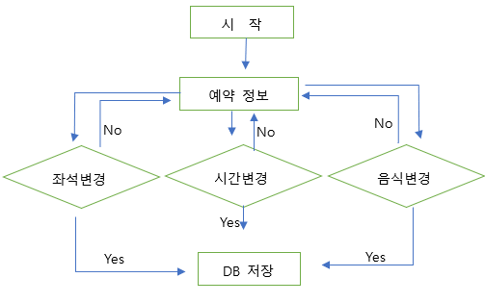
05
시스템 모듈 상세 설계(Android)
예약 정보(사용자)
MainActivity – public class rechange
기능 | 시간, 좌석 및 음식을 사용자의 요구사항에 맞추어 변경해준다.
함수 | Seat_Change(): 좌석 변경 함수, Time_Change(): 시간 변경 함수, Food_Change(): 음식 변경 함수, Reserve_Info_Show: 예약 정보를 보여주는 함수,
코드 | static void Reserve_Info_Show(){ db.Reserve_Info(); …}//기존 예약 정보를 보여줌 Static void Seat_Change(){ db.Reserve_Seat=db.New_Seat …}//좌석을 변경 Static void Time_Change(){ …} Static void Food_Change(){ …}
결과 | 변경된 시간, 좌석 및 음식을 예약 정보에 저장한다.

Slide 31
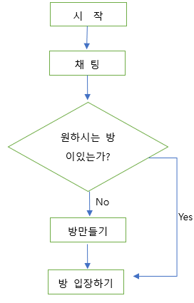
05
시스템 모듈 상세 설계(Android)
채팅(사용자,관리자)
MainActivity-public_class_chatting
기능 | 해당 가게에 온사람들을 대상으로 채팅방을 만들어 서로 대화를 할 수 있게 만든 기능이다.
함수 | Joinserver():서버와연결함수, addClient():고객이 접속하는함수,removeClient():고객이 방에서 나가는함수()
코드 | Public_class_chatting{ Public void joinServer() { if(nickName==null){ nickName=＂혼밥남녀"; } public void addClient(String nick, DataOutputStream out throws IOException { …}//고객이 접속 public void removeClient(String nick) { ..}//고객이 나감 }
결과 | 고객이 원하는 채팅방에 접속하거나 나가는 것을 보여준다.

Slide 32
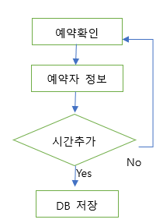
05
시스템 모듈 상세 설계(Android)
시간추가(관리자)
MainActivity – public class Plus_Time
기능 | 고객이 원하는 시간을 추가로 설정하여 기존의 고객이 남은 시간을 더하여 추가적인 시간을 설정한다.
함수 | Reserv_check(), member_info(), Clock(), delay(), Plus_Time(), Timer() 함수는 시간을 추가하는데 쓰이는 함수이다.
코드 | public class Plus_Time { Time now = new Time(); now.setToNow(); _timer= new CountDownTimer(10*1000,1000) { . (생략) } New CountDounTimer(1000,1000) { @override public void onFinish() { // 정해진 추가 시간이 끝나면 끝. _text.setText(“finished”); } . (생략) } …}
결과 | 타이머를 통하여 정해진 추가 시간을 잰다.

Slide 33
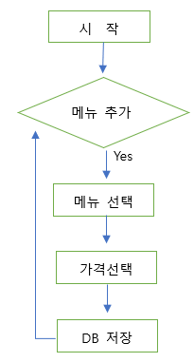
05
시스템 모듈 상세 설계(Android)
메뉴 추가(관리자)
MainActivity-public_class_addMeau
기능 | 관리자가 원하는 메뉴를 가격을 측정하여 DB에 저장해놓는것이다.
함수 | Db.meau()메뉴가 들어 있는 함수,onCreate() 메뉴와 가격을 생성하는 함수,
코드 | Public_class_addMeau{ private void onCreate(){ db.meau() } public void onUpgrade(SQL db, int oldMeau, int newMeau){ db.meau()//기존의 메뉴를 삭제 onCreat()//새로운 메뉴를 생성 …} }
결과 | 앱을 통해서 원하는 메뉴와 가격을 선정후 db에 저장 한다.

Slide 34
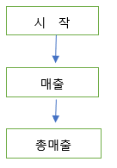
05
시스템 모듈 상세 설계(Android)
매출관리(관리자)
ManageActivity – public class Manage_Sales
기능 | 하루 매출, 월 매출, 연 매출 현황을 설계된 그래프를 통해 화면에 보여준다.
함수 | Day_Sales(), Year_Sales(), Month_Sales(), Total_Price(), Price() 함수는 매출 관리에 있어 쓰이는 함수다.
코드 | public class Manage_Sales { Public static void main(String[] args) { /*필요한 변수 선언*/ Int Imenu=0; Int iTotal=0; Date d; Month m; Year y; . (생략) public int getTotal() { itotal=itotal+imenu[i].getTotal(); //각 매출을 총 매출에 더함 ->총 매출 return itotal; //총 금액 반환 } } …}
결과 | 총 매출을 계산 후 화면에 보여준다.

Slide 35
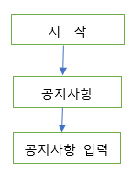
05
시스템 모듈 상세 설계(Android)
공지사항(관리자)
BoardActivity – public class Board
기능 | 중요한 공지사항 혹은 글을 입력할 수 있는 게시판 기능
함수 | Write_Date(), Set_Content(), Board(). 함수는 글을 입력하는데 쓰인다.
코드 | public class Board { private int profile_image; private string nickname; private string title; private Date write_date; private string content; public void setWrite_Content(String content) { . (생략) } Public View getView(int position, View convertView,ViewGroup parent) { nickname_textView.setText(list_itemArrayList.get(position).getNickname()); // 올린 게시물 보여주기 return null; } …}
결과 | 입력된 공지사항 내용을 뷰 화면 출력

Slide 36
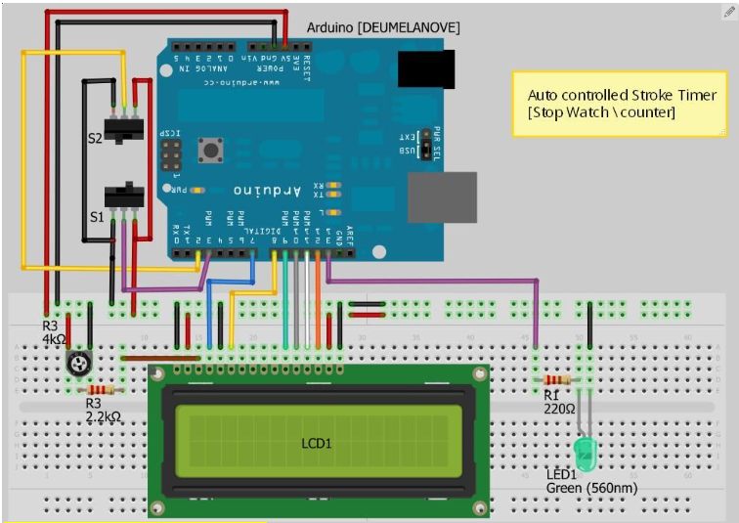
05
05
시스템 모듈 상세 설계(Arduino)
타이머(회로도)
타이머에 필요한 부품을 구입하여 회로도에 따라 배선을 연결 한다.
Components
Arduino uno – 1
LCD Display (16 x 2) - 1
Micro Switches - 2
Bread Board – 1
LED – 1
Resistors 330 & 2K – 1
.

Slide 37
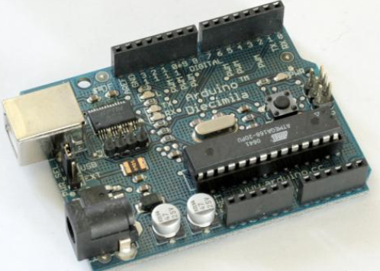

05
시스템 모듈 상세 설계(Arduino)
아두이노 타이머 기능 생성
기능 | 주기적으로 반복되는 동작을 요하는 경우에는 정확한 시간을 두고, 특정한 코드가 실행될 수 있도록 타이머를 사용한다. 알람처럼 시간 관련된 이벤트를 위해 설계된 함수를 사용한다.
함수 | delay(), millis(), micros(), delayMicroseconds(), tone(), noTone() 함수는 시간관련 함수들이다.
코드 | #include <StopWatch.h> #include <LiquidCrystal.h> LiquidCrystal lcd(7, 8, 9, 10, 11, 12); int switchPin1 = 3; int switchPin2 = 2; int ledPin = 13; int val1; int val2; . (생략) . “ . “ lcd.print(itoa(fractional, buf, 10)); lcd.setCursor(0, 1); lcd.print("ACTUATOR TIMER"); } }
결과 | 코딩을 입력한 후 라이브러리를 포함 시켜 파일을 받아 실행한다.
타이머
.

Slide 38

05
시스템 모듈 상세 설계(Arduino)
적외선 센서(구현 결과)
적외선 센서를 연결한 후 Serial 모니터를 사용해 ON/OFF가 정상적으로 되는지 확인한 후 코드를 작성한다.
.
Components
Arduino uno – 1
Infrared ray sensor – 1
3 line connecter – 1
USB cable – 1
Potentio meter - 1

Slide 39


05
시스템 모듈 상세 설계(Arduino)
아두이노 적외선 센서 기능 생성
기능 | 사람이 의자에 앉으면 적외선 센서가 몸의 동작을 감지한다.
함수 | Setup(), loop()
코드 | int pinNum = A0; int distance = 0; void setup() { Serial.begin(9600); pinMode (pinNum, INPUT); } void loop() { int data = analogRead(pinNum); int volt = map(data, 0, 1023, 0, 5000); distance = (21.61/(volt-0.1696))*1000; Serial.println(distance); delay(500); } }
결과 | 적외선 거리 센서로부터 아두이노는 적외선 신호 값을 아날로그 데이터 형태로 입력받고, 입력 받은 적외선 신호값을 물리적인 값 변환을 통해 거리값으로 변환시킨다.
적외선 센서
.

Slide 40
06 | 개발 환경 및 개발 방법

Slide 41
06
개발 환경 및 개발 방법
Application
개발 환경
Android Studio를 이용한 Android App구현
Android mobile 기기
안드로이드 4.4 이상
OS: WindowWindow10
Server: Eclips Neon,Tomcat8.5
Application : Android Studio
2.2.3
DataBase : MySQL5.7
Arduino : Arduino R3
팀원별 GitHub ID
주소 : https://github.com/PilWooKang/graduateproject
김주형 : KimJuHyeong
강필우 : PilWooKang
송재호 : dondsc
오준혁 : ohjunhyeok
DB
MySQL을 이용한 DB구축

Slide 42
06
개발 환경 및 개발 방법
개발 방법
Application
Application은 안드로이드 스튜디오 9.0.4 버전을 사용하여 UI를 구성하고 해당 UI에 대한 이벤트 발생은 서버 및 mysql을 통해 데이터를 받을 것이다.
Arduino 아두이노에서 제공하는 스케치 프로그램과 오픈 소스를 이용하여 코딩을 할 것이며, 아두이노 우노 보드와 적외선 센서, LCD, 이더넷 쉴드를 이용하여 센서, 시간 기능을 구현할 것이다.
Server 및 DB
Server는 Apache, PHP를 사용하여 서버를 구축하고 mysql을 사용하여 데이터를
저장할 것이다.
Application의 데이터와 아두이노의 센서기능, 시간기능을 서버를 통해 받을 것이다.

Slide 43
07 | 데모 환경 설계

Slide 44




07
데모 환경 설계
1. 앱과 서버를 연동해 사용자와 관리자가 하는 기능을 보여준다.
2. 아크릴판으로 제작한 테이블을 보여준다.
3. 아두이노를 활용한 타이머, 사람의 유무를 측정한다.
주방
아크릴판

Slide 45
08 | 업무 분담

Slide 46
08
업무 분담
 | 강필우 | 송재호 | 오준혁 | 김주형
자료수집 | 관련 연구사례 자료 수집 및 기능 조사
설 계 | Application 제작 | Application 제작 | Arduino 설계 | DB스키마 설계
구 현 | DB server 구현 |  | 검색 모듈 입출력 모듈 | DB server 구현
테스트 | 통합 테스트 및 유지보수

Slide 47
09 | 종합 설계 수행 일정

Slide 48

09
종합 설계 수행 일정

Slide 49
10 | 필요 기술 및 참고 문헌

Slide 50
10
필요 기술 및 참고 문헌
스마트폰으로 제어하는 아두이노 (복두출판사)
아두이노 101 (한빛미디어)
안드로이드 웨어 애플리케이션 개발 (에어콘출판)

Slide 51
Thank You

